Slide 2
O Tribunal Regional Eleitoral da Bahia – TER-BA, por meio da Escola Judiciária Eleitoral - EJE, firmou parceria com a Secretaria da Educação do Estado da Bahia, por meio da Superintendência de Políticas Públicas para educação básica – SUPED/DIREB, com o intuito de desenvolver as ações do projeto “#partiumudar”, voltado para os estudantes do ensino médio das unidades escolares da rede estadual selecionadas.

Slide 3
Educação e cidadania APOio: Colegiado do curso de direito

Slide 4
CIDADANIA
Artigo 205 da Constituição Federal da republica Federativa do Brasil dispõe:
“A educação, direito de todos e dever do Estado e da família, será promovida e incentivada com a colaboração da sociedade, visando ao pleno desenvolvimento da pessoa, seu preparo para o exercício da cidadania e sua qualificação para o trabalho.”

Slide 5
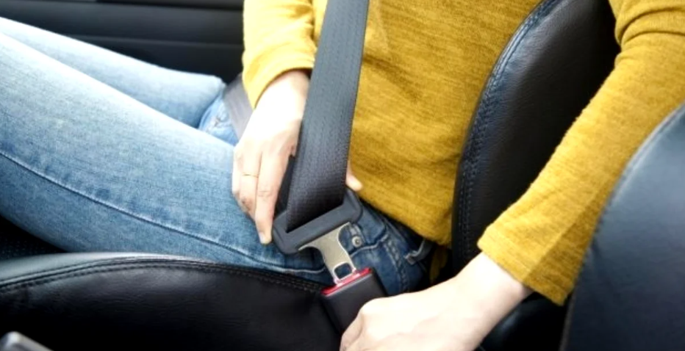
1. Exemplos de práticas de cidadania
NO TRANSITO - É preciso é preciso exercer a cidadania, quer como pedestre, quer como condutor, ou passageiros: Atravessando em passarelas ou faixas de pedestres; Respeitando os pedestre durante o percurso em faixas; uUar cintos de seguranças; Não dirigir alcoolizado; Obedecer os sinais de trânsito, etc...

Slide 6
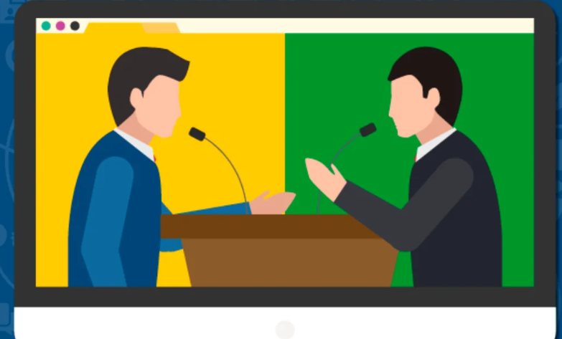
2. Exemplos de práticas de cidadania
COBRAR PROMESSAS POLÍTICAS: Além de poder contribuir com a democracia e ter participação direta nas decisões políticas do país, todo cidadão pode acompanhar o decorrer do mandato de determinado candidato e verificar se tudo que foi prometido em campanha eleitoral está sendo cumprido.
Essa atitude pode representar uma luta pela educação, pela saúde ou por outros direitos garantidos à população pela Constituição Federal Brasileira.

Slide 7
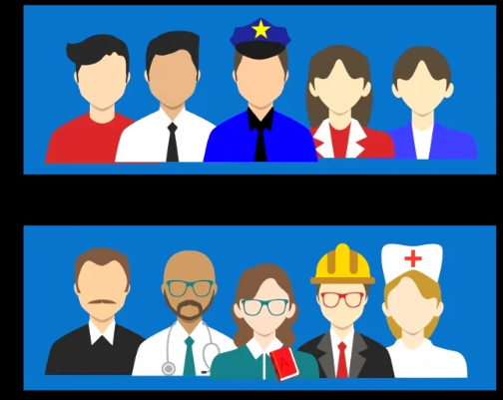
3. Exemplos de práticas de cidadania
SERVIÇOS PUBLICOS IGUALITÁRIO: Todo cidadão tem direito à adequada prestação de serviços por parte de agentes e prestadores de serviço público.
Isso inclui a igualdade no tratamento de usuários (sendo proibida qualquer forma de discriminação), e a previsão de tempo máximo de espera para atendimento, dentre outros.
Os serviços públicos garantidos por lei aos cidadãos incluem, por exemplo, saúde e educação.

Slide 8
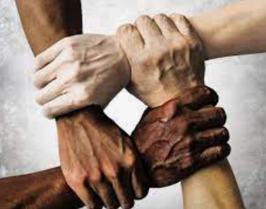
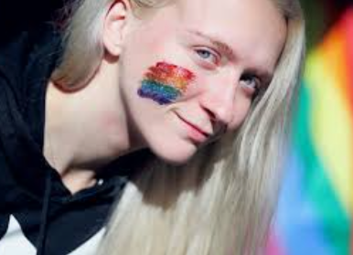
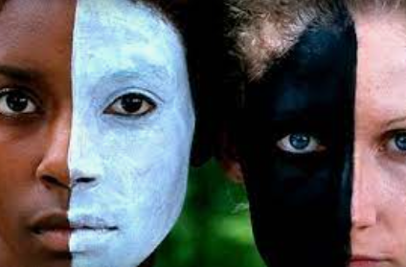
4. Exemplos de práticas de cidadania
RESPEITO AO PRÓXIMO: Cada cidadão deve ter o bom senso de saber que se suas atitudes implicam prejuízo de outro cidadão, ela passa a ser desrespeitosa.
O respeito ao próximo é um exemplo de como exercer a cidadania no dia a dia e abrange a igualdade de tratamento, independentemente de etnia, sexo, condição social ou idade.

Slide 9
5. Exemplos de práticas de cidadania
Não destruir o patrimônio publico:
O patrimônio público consiste em bens e direitos de valor artístico, econômico estético, histórico ou turístico, pertencentes a pessoas jurídicas de direito público ou de uso público.

Slide 10
7. Exemplos de práticas de cidadania
VOTO - A principal de várias das formas de participação política que um cidadão pode ter.
Ao votar, o cidadão passa a ter a possibilidade de contribuir para a democracia e de participar das decisões políticas do país.
O voto também conhecido como sufrágio, o voto é o mecanismo que define o resultado de uma eleição, representando a opinião e escolha do eleitor.

Slide 11
QUEM PODE VOTAR?
Todo cidadão brasileiro alfabetizado, maior de 18 anos e legalmente capaz é obrigado a votar. O voto é facultativo para os eleitores analfabetos, os maiores de 70 anos, e os que têm entre 16 e 18 anos.

Slide 12
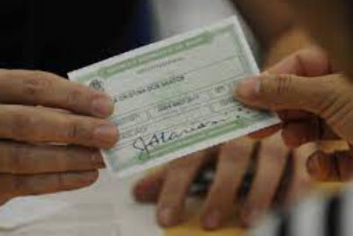
Alistamento eleitoral
Para votar o cidadão deve ter um registro no Tribunal Eleitoral da sua região (Ex: TRE-BA) e ser portador de um Título de Eleitor.

Slide 13
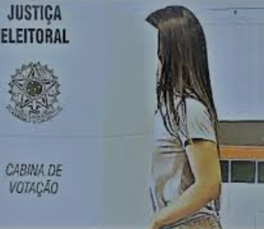
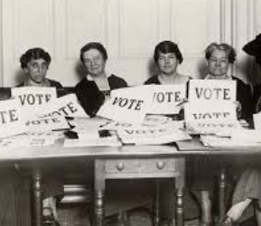
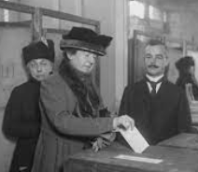
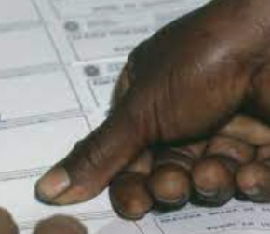
Voto no brasil
Desde a Constituição Federal de 1988, o Brasil admite o voto universal, ou seja, o direito que todo o cidadão brasileiro (que esteja dentro das normas preestabelecidas) VOTAR.
Atualmente, ao contrário de outrora, mulheres e analfabetos também têm o direito ao voto, conquista esta adquirida com a Constituição de 1988.

Slide 14
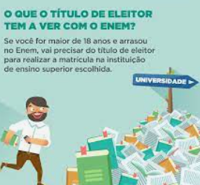
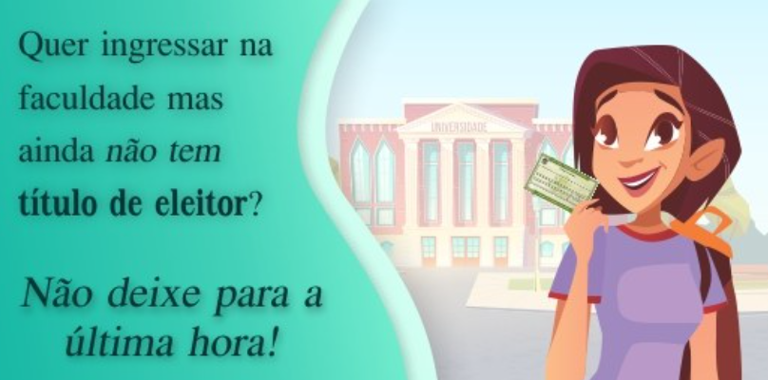
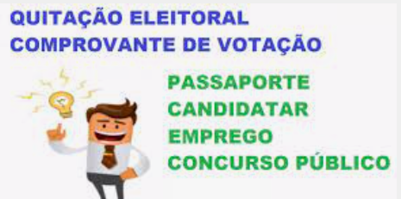
Regularidade eleitoral como requisito
Ingressar em universidades publicas;
Se inscrever ou tomar posse em concurso púbico;
Emitir passaporte;

Slide 15
você faz a diferença!

Slide 16
CAMPANHA JOVEM ELEITOR: https://www.youtube.com/watch?v=cr3nl5rnowu&t=1s

